Slide 1
华中科技大学 计算机科学与技术学院
第3章 词法分析
2021年4月12日星期一
编译原理课程组

Slide 2
内容摘要
本章介绍词法分析阶段的基本原理和技术，主要内容是词法的3种形式描述工具及其相互转换、构造词法分析程序的技术线路。

Slide 3
重点讲解
3.1 词法分析程序设计
3.2 单词的描述工具
3.3 有穷自动机
3.4 正规式和有穷自动机的等价性
3.5 正规文法和有穷自动机间的转换
3.6 词法分析程序的自动构造工具

Slide 4
3.1 词法分析程序设计
3.1.1 词法分析任务
词法分析阶段是编译的第一阶段，它的主要任务是从左至右扫描文本格式的源程序，从基于字符理解的源程序中分离出符合源语言词法的单词，最终转换成基于单词理解的源程序。
输出形式为：（单词种类，单词）
单词种类类似于自然语言的词性，由构词规则等因素确定的。
计算机高级语言一般都有关键字、标识符、常数、运算符和定界符这5类单词。

Slide 5
3.1.2 词法分析程序和语法分析程序的接口方式
词法分析程序通常与后阶段语法分析程序接口有下列两种方式。
⑴词法分析程序和语法分析程序各自独立一趟方式。即词法分析程序把字符流的源程序转换成单词流的内部程序形式，供语法分析程序之用。
⑵词法分析程序和语法分析程序合并为一趟方式。即词法分析程序由语法分析程序反复调用，每调用一次从源程序中识别一个新单词返回给语法分析程序。
方式(1):
源程序
方式(2):
语法分析程序
词法分析程序
调用
单词
单词流程序
词法分析程序
语法分析程序
源程序

Slide 6
3.2 单词的形式化描述工具
基于生成观点、计算观点和识别观点，分别形成了正规文法、正规式和有穷自动机 3种用于描述计算机高级语言词法的工具。本节仅介绍正规文法和正规式以及两者之间的转换方法。
3.2.1 正规文法
下面是“标识符”单词的右线性正规文法描述实例。
G₁[T]：
T→ c︱c S
S→ c︱d ︱cS︱dS
T ：标识符 S：字母数字串 c：字母 d: 数字

Slide 7
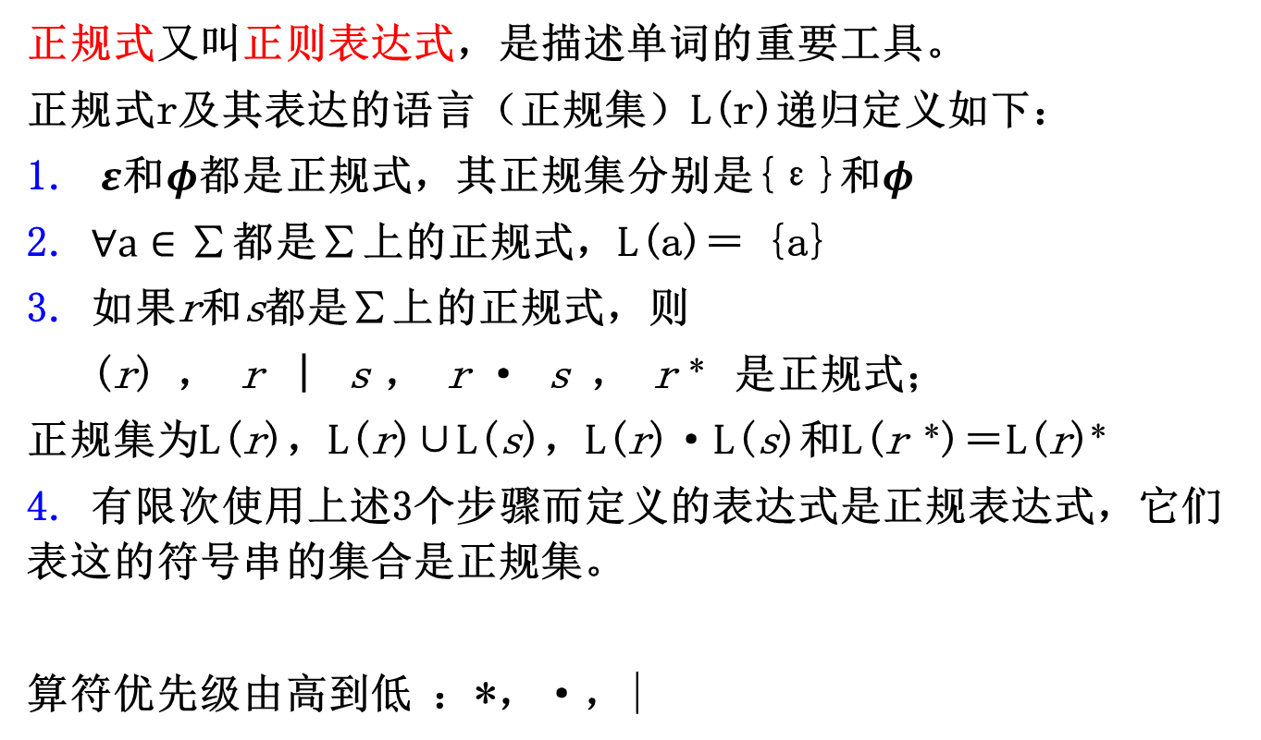
3.2.2 正规式
正规式又叫正则表达式，是描述单词的重要工具。
正规式r及其表达的语言（正规集）L(r)递归定义如下：
1. $ε$和$φ$都是正规式，其正规集分别是{ε}和$φ$
2. $∀a∈\text{∑}$都是∑上的正规式，L(a)＝ {a}
3. 如果r和s都是∑上的正规式，则
(r) ， r ︱ s ， r · s ， r * 是正规式；
正规集为L(r)，L(r)∪L(s)，L(r)·L(s)和L(r *)＝L(r)*
4. 有限次使用上述3个步骤而定义的表达式是正规表达式，它们表这的符号串的集合是正规集。
算符优先级由高到低 ：*，·，|

Slide 8
3.2.2 正规式
例 3.1 令∑＝{a,b}，则∑上正规式和对应的正规集的例子如下，
正规式 | 正规集
a | {a}
a|b | {a,b}
ab | {ab}
(a|b)* | {a,b}*
(a|b)*a | {a,b}*{a}
(a|b)(a|b) | {aa,ab,ba,bb}

Slide 9
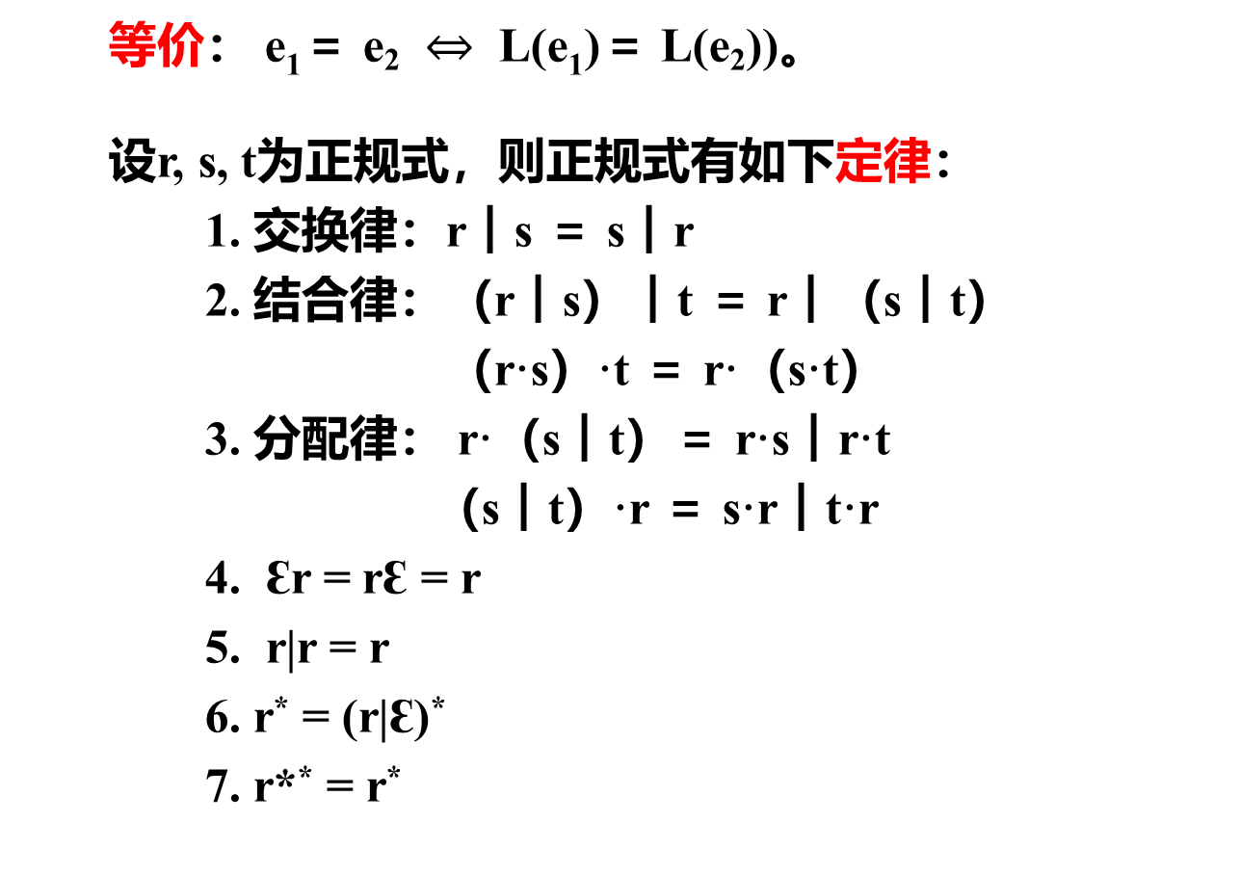
3.2.2 正规式
等价： e₁＝ e₂ $⇔$ L(e₁)＝ L(e₂))。
设r, s, t为正规式，则正规式有如下定律：
1. 交换律：r︱s ＝ s︱r
2. 结合律：（r︱s）︱t ＝ r︱（s︱t）
（r·s）·t ＝ r·（s·t）
3. 分配律： r·（s︱t）＝ r·s︱r·t
（s︱t）·r ＝ s·r︱t·r
4. Ɛr = rƐ = r
5. r|r = r
6. r* = (r|Ɛ)*
7. r** = r*

Slide 10
正规式应用举例
(1) 描述“标识符”单词的正规式
a(a︱d)*
其中，∑＝{a,d}，a —— 字母， d —— 数字
L(a(a︱d)*) = {a}{a,d}*
(2) 描述“整数”单词的正规式
dd*︱+dd*︱-dd*
其中，∑＝{+,-,d}， d —— 数字
L(dd*︱+dd*︱-dd*) = {+,-,ε}{d}{d}*

Slide 11
3.2.3 正规式和正规文法之间转换
定义 3.2 如果正规式r和文法G，有L(r)＝L(G)则称正规式r和文法G是等价的。
正规式r→文法G转换方法
设∑上正规式r，则等价文法G＝(V_{N},V_{T},P,S)。其中,V_{T}＝∑；从产生式 S→r 开始，按表4.1规则进行转换， 直到全部形如产生式， 符合正规文法之规则形式为止，可得到P和V_{N} 。
规则1
A→xy
A→xB,B→y
规则2
A→x*y
A→xB, A→y
B→xB, B→y
规则3
A→x︱y
A→x, A→ y
注：A，B∈V_{N} ，B为新增非终结符

Slide 12
正规式转换成正规文法
例 3.2 将{a,d}上的正规式a(a︱d)*，转换成等价的 正规文法G[S]。
S→a (a︱d)*
（S→r）
S→aA，A→(a︱d)*
（规则1）
S→aA，A→(a︱d)B，A→ε， B→(a︱d)B，B→ε
（规则2）
S→aA，A→aB︱dB，A→ε，B→aB︱dB，B→ε
（分配律）
S→aA，A→aB， A→dB，A→ε，B→aB, B→ dB，B→ε
最后得到正规文法G[S]如下：
G＝(V_{N}，V_{T}，P，S)，其中，
V_{N}＝{S，A ，B}
V_{T}＝{a，d}
P ＝{S→aA，A→aB， A→dB，A→ε，
B→aB, B→ dB，B→ε }

Slide 13
正规文法转换成正规式
基本上是正规式到正规文法的逆过程，按下列规则将文法处理成只剩下一个开始符号定义的正规式。
 | 文法产生式 | 正规式
规则1 | A→xB, B→y | A→xy
规则2 | A→xA︱y | A→x*y
规则3 | A→x，A→ y | A→x | y
注意此处规则2与前面的区别。

Slide 14
正规文法转换成正规式
正规文法G[S]
S→aA, S→a
A→aA, A→dA
A→a, A→d
 | 文法产生式 | 正规式
① | A→xB, B→y | A→xy
② | A→xA︱y | A→x*y
③ | A→x，A→ y | A→x | y
A→(a | d)A | (a | d)
②
S→aA | a
A→aA | dA | a | d
A→ (a | d)*(a | d)
S = a (a | d)*(a | d) | a
①
③
代数变换：
S=a(a | d)*(a | d) | a
=a( (a | d)*(a | d) | ε )
=a(a | d)*
如何使用规则处理正规文法G[A]？
A→aB, A→b，
B→cA, B→d

Slide 15
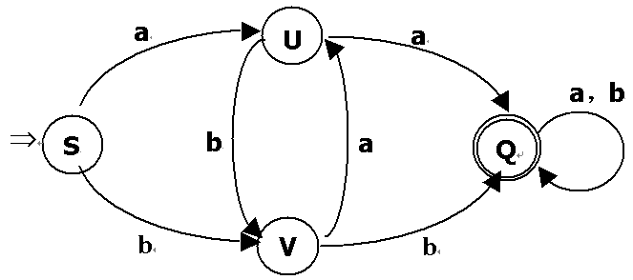
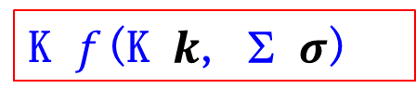


3.3 有穷自动机
K $f$(K $k$, Σ $σ$)
（K={S,U,V,Q}, Σ={a,b}，f, S，Z）
符号 状态 | a | b
S | U | V | 0
U | Q | V | 0
V | U | Q | 0
Q | Q | Q | 1
$$f\left(S,a\right)=U$$
$$⇒$$
图3.3
M接受的aaa和M不接受的aba的识别过程。

Slide 16
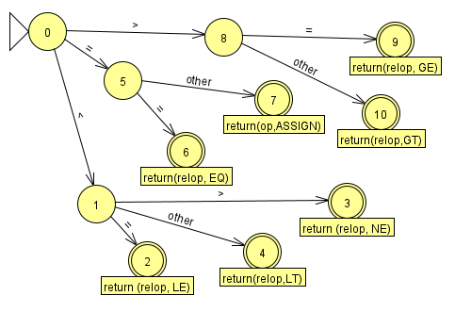
3.3 有穷自动机
*
*
*
龙书 Fig 3.13

Slide 17
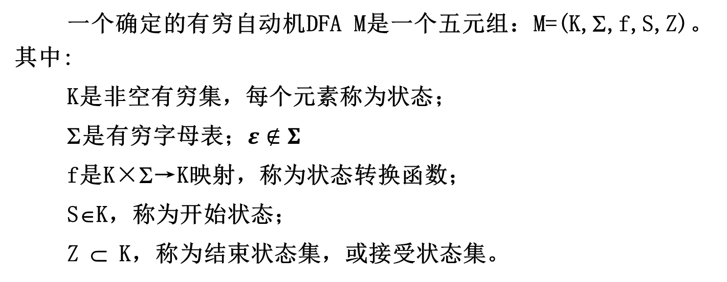
定义3.3 确定有穷自动机
一个确定的有穷自动机DFA M是一个五元组：M=(K,Σ,f,S,Z)。 其中:
K是非空有穷集，每个元素称为状态；
Σ是有穷字母表；$ε∉Σ$
f是K×Σ→K映射，称为状态转换函数；
S∈K，称为开始状态；
Z ⊂ K，称为结束状态集，或接受状态集。

Slide 18


确定有穷自动机转换函数的扩充
转换函数f可以扩充为f′: K×Σ*→K映射，并以f替代f′使用。设a∈Σ，β∈Σ*，q∈K，即
f(q，a） （β=ε）
f′(q，aβ)＝
f′(f(q，a），β）（β≠ε）
$$f\left(f\left(f\left(S,a\right),a\right),a\right)=Q$$
$$f^{′}(S,aaa)=Q$$
$$f^{′}\left(S,t\right),tεΣ^{∗}$$
f′(S,aaa) = f′(f(S,a),aa)
= f′(U,aa) = f′(f(U,a),a)
= f′(Q,a) = f(Q,a) = Q ∈Z

Slide 19
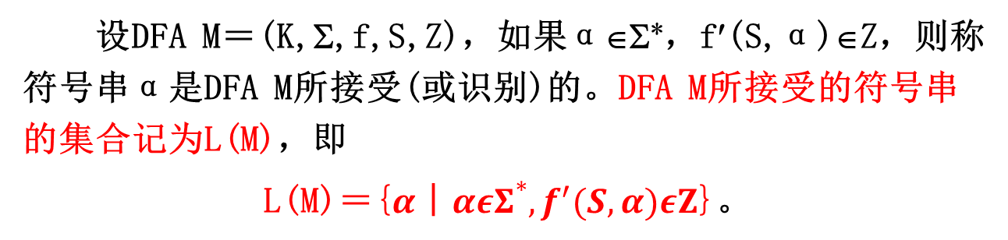
定义3.4 确定有穷自动机识别的语言
设DFA M＝(K,Σ,f,S,Z)，如果α∈Σ*，f′(S,α)∈Z，则称符号串α是DFA M所接受(或识别)的。DFA M所接受的符号串的集合记为L(M)，即
L(M)＝{$α$︱$αεΣ^{∗},f^{′}(S,α)εΖ$}。
一个DFA M＝(K,Σ,f,S,Z)，以带权有向图G=(V，E)观点，还可采用图形直观描述：
顶点表示状态(即V＝K)
加上粗箭头的顶点表示开始状态
双圈顶点表示接受状态
权为a的弧<A,B>(∈E)表示f(A,a)＝B。
f(A，a)＝B也读作“状态A经过a转换到状态B”。

Slide 20
例 3.3 DFA M定义如下，并转换直观状态图表示，讨论所接受的符号串情况。
M＝(K,Σ,f,S,Z)
其中 K＝{S，U，V，Q}
Σ＝{a，b}
f: f(S，a)＝U f(S，b)＝V
f(U，a)＝Q f(U，b)＝V
f(V，a)＝U f(V，b)＝Q
f(Q，a)＝Q f(Q，b)＝Q
Z＝{Q}
DFA M的状态图表示如下。
M接受的aaa和M不接受的aba的识别过程

Slide 21
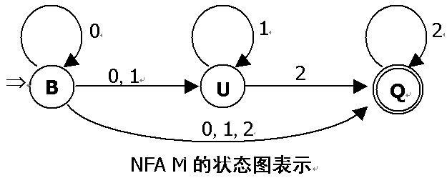
定义3.5 不确定有穷自动机
一个不确定的有穷自动机NFA M是一个五元组：M=(K,Σ,f,S,Z)。其中：
K是非空有穷集，每个元素称为状态；
Σ是有穷字母表；
f是K×Σ∪{ε}→ρ(K)映射；f称为状态转换函数，ρ(K) 表示K之幂集。
S⊂K，称为开始状态集；
Z⊂K，称为结束状态集，或接受状态集。

Slide 22
例 3.4 NFA M定义如下，并讨论所接受的符号串情况。
M＝(K, Σ，f，S，Z），其中，
K＝{B，U，Q}
Σ＝{0，1，2}
f: f(B，0)＝{S，U，Q} f(B，1)＝{U，Q}
f(B，2)＝{Q} f(U，0)＝ Φ f(U，1)＝{U}
f(U，2)＝{Q} f(Q，0)＝ Φ
f(Q，1)＝ Φ f(Q，2)＝{Q}
S＝{B} Z＝{Q}
M接受的0、012和M不接受的11的识别过程

Slide 23
不确定有穷自动机转换函数的扩充
NFA转换函数F也可以扩充为f′: ρ(K)×Σ*→ρ(K)映射，并以f替代f′使用。设 a∈Σ，β∈Σ*，I⊂K，即
M(I，a） (β=ε)
f′(I，aβ)＝
f′(M(I，a），β) (β≠ε)
其中，M(I，a)＝ ∪ f(q，a)
q∈ I
f′({B},012)=f′(M({B},0),12)=f′({B,U,Q},12)
=f′(M({B,U,Q},1),2)=f′({U,Q},2)=M({U,Q},2)={Q}

Slide 24
定义3.6 不确定有穷自动机识别的语言
设NFA M＝(K,Σ,f,S,Z)，如果α∈Σ*，f′(S,α)∩Z≠Φ，则称符号串α是NFA M所接受(或识别)的。NFA M所接受的符号串的集合亦记为L(M)，即
L(M)＝{α︱α∈Σ*，f′(S,α)∩Z≠Φ}。
∵ f′({B},012)=f′(M({B},0),12)=f′({B,U,Q},12)
=f′(M({B,U,Q},1),2)=f′({U,Q},2)=M({U,Q},2)={Q}
f′({B},012)∩Z≠Φ
∴ 012是NFA M所接受(或识别)的

Slide 25
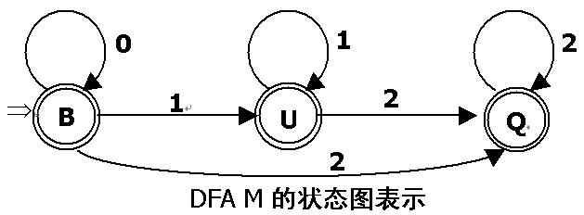
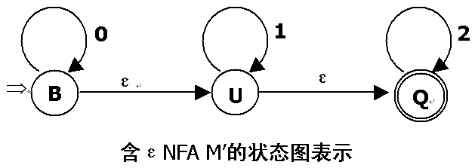
定义3.7 自动机的等价性
如果FA M₁ 和FA M₂接受相同的符号串的集合(即L(M₁)＝L(M₂))，则称FA M₁和FA M₂是等价的。
∵L(M)＝ L(M′)＝{0^{n}1^{m}2^{k}︱n,m,k≥0}＝{0}*{1}*{2}*
∴ FA M和FA M′是等价的

Slide 26














状态集合的映射和闭包运算
定义 3.8 设NFA M＝(K,Σ,f,S,Z)，I⊂K，a∈Σ∪{ε}，则Move(I,a)定义如下：
Move(I,a)＝ ∪ f(q,a）
$$q∈I$$
Move({0,1,2,4,7},a) = {3, 8}
Move({6}, ε) = {1, 7}
$$ε$$
$$a$$
图3.6 NFA N=(K, Σ,f,S,Z)
2
3
$$ε$$
$$ε$$
$$ε$$
$$a$$
$$b$$
$$b$$
⇒
$$ε$$
0
1
6
7
8
9
10
$$ε$$
$$ε$$
$$b$$
4
5
(a|b)*abb
$$ε$$

Slide 27


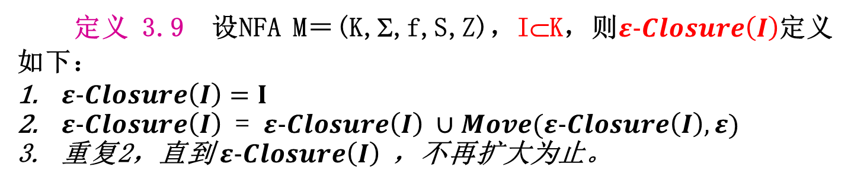


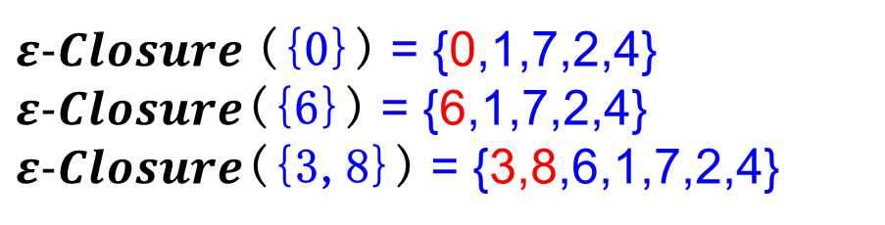









状态集合的映射和闭包运算
定义 3.9 设NFA M＝(K,Σ,f,S,Z)，I⊂K，则$ε−Closure\left(I\right)$定义如下：
$ε−Closure\left(I\right)=I$
$ε−Closure\left(I\right)$ = $ε−Closure\left(I\right) ∪Move(ε−Closure\left(I\right),ε)$
重复2，直到$ε−Closure\left(I\right)$ ，不再扩大为止。
$ε−Closure$({0}) = {0,1,7,2,4}
$ε−Closure$({6}) = {6,1,7,2,4}
$ε−Closure$({3,8}) = {3,8,6,1,7,2,4}
$$ε$$
$$a$$
2
3
$$ε$$
$$ε$$
$$ε$$
$$a$$
$$b$$
$$b$$
⇒
$$ε$$
0
1
6
7
8
9
10
$$ε$$
$$ε$$
$$b$$
4
5
(a|b)*abb
$$ε$$

Slide 28
NFA到DFA转换方法(子集法)
设 NFA M＝(K,Σ,f,S,Z)则与之等价的DFA M′＝(K′,Σ′,f′,S′,Z′)，其中，
⑴ K′＝ρ(K)(ρ(K)是K全部子集之集合称为K之幂集)
⑵ Σ′＝Σ
⑶ f′(q，a)＝ε-closure(M(q，a))
⑷ S′＝ε-closure(S)
⑸ Z′＝{q︱q∈K′, q∩Z≠Φ}
注解：
①从FA开始状态不存在路径到达的状态,称为不可达状态。
②考虑舍弃不可达状态的转换状态之计算,子集法可以简化从S′＝ε-closure(S)开始计算。

Slide 29
NFA到DFA转换方法(子集法)
设 NFA M＝(K,Σ,f,S,Z)，子集法得到与其等价的DFA M′＝(K′,Σ,f′,S′,Z′)之具体计算步骤可以是：
① 置K′为空集；
② 计算M′的开始状态S′＝ε-closure(S)， S′作为K′新增状态；
③ 对于K′每一新增状态q，计算出每个a∈Σ的转换状态p，即f′(q，a) ＝p＝ε-closure(M(q,a))。如果p∉K′，则p作为K′新增状态；
④ 重复③，直到K′不再出现新增状态为止；
⑤ 计算接受状态集Z′＝{q︱q∈K′,q∩Z≠Φ}
例 3.7 将例 3.6 定义NFA M＝(K,Σ,f,S,Z)确定化。
NFA到DFA转换过程演示。

Slide 30









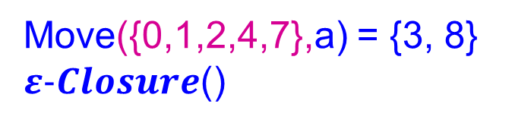




$$ε$$
图3.6 NFA N=(K, Σ,f,S,Z)
$$a$$
2
3
$$ε$$
$$ε$$
$$ε$$
$$a$$
$$b$$
$$b$$
⇒
$$ε$$
0
1
6
7
8
9
10
$$ε$$
$$ε$$
$$b$$
4
5
$$ε$$
b
Move({0,1,2,4,7},a) = {3, 8}
$ε−Closure$()
2
5,6,1,7,2,4
b
b
a
0
1
3
4
0,1,7,2,4
b
9,5,6,1,7,2,4
b
10,5,6,1,7,2,4
⇒
3,8,6,1,7,2,4
a
a
a
a

Slide 31
(a|b)*abb的另一个NFA M, 试着转成等价的DFA？
a
a
b
b
0
1
2
3
b
b
a
⇒
0
a
0,1
b
0,2
b
0,3
b
a
a

Slide 32
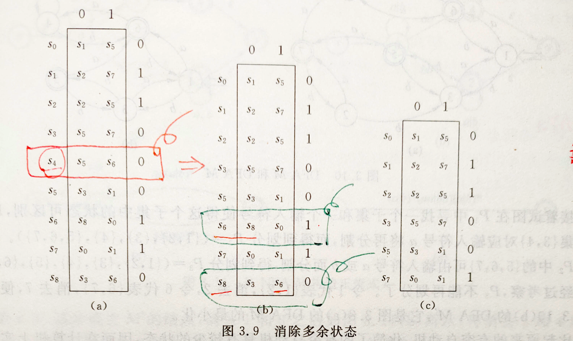
DFA的最小化
消除无用状态 合并等价状态

Slide 33
DFA的最小化
状态p和q等价的二个条件：
(1)一致性条件：p和q同时是可接受状态或不可接受状态。
(2)蔓延性条件：对所有输入符号，p和q必须转换到等价的状态中。
化简基本思想是：计算 DFA M的等价状态，然后将等价状态合并，得到最小化的DFA M′。
计算 DFA M的等价状态方法有两类：
分割法(教材采用)
合并法

Slide 34
b
(a|b)*abb
2
5,6,1,7,2,4
b
b
a
0
1
3
4
0,1,2,4,7
b
9,5,6,1,7,2,4
b
10,5,6,1,7,2,4
⇒
3,8,6,1,7,2,4
a
a
a
a
1.{0,1,2,3} {4}
2.{0,1,2} {3} {4}
3.{0,2} {1} {3} {4}
4.f(0,a)=1 f(0,b)=2
f(2,a)=1 f(2,b)=2
b
b
a
b
b
⇒
0
1
3
4
a
a
a

Slide 35
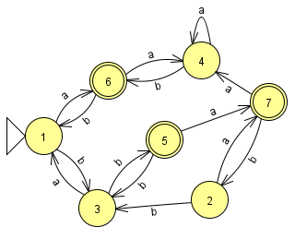
确定有穷自动机的最小化举例
例 4.8 将下列DFA M最小化。
1. {1,2,3,4} {5,6,7}
2. f(1,a)=6, f(2,a)=7;
f(3,a)=1, f(4,a)=4.
{1,2}, {3,4}, {5,6,7}
3. {1,2},{3},{4},{5,6,7}
4.f(1,b)=3,f(2,b)=3: {1,2}暂不分
5.f(5,a)=7, f(6,a)=4, f(7,a)=4
{1,2},{3},{4},{5},{6,7}
f(6,b)=1, f(7,b)=2
故{1,2}合并 {6,7}合并
DFA M最小化过程演示。

Slide 36
确定有穷自动机的最小化举例
例 4.8 将下列DFA M最小化。
a
a
7
6
b
4
a
a
b
2
⇒
1
a
b
5
b
3
b
图3.10 DFA M 和 DFA M’
0

Slide 37
3.4 正规式和有穷自动机的等价性
定义 3.10 如果正规式r和有穷自动机M，有L(r)＝L(M)则称正规式r和有穷自动机M是等价的。
下面讨论正规式和有穷自动机相互等价转换的方法，由此可以得知，正规式和有穷自动机的语言表达能力是一样的。
NFA到正规式的转换方法
正规式到NFA的转换方法

Slide 38
NFA到正规式的转换方法
设NFA M＝( K,Σ,f,S,Z)，则与之等价的Σ上正规式R，可以由下列方法构造。
⑴ 由M构造M: 新增两个状态X和Y作为开始状态和接受状态，且将X经ε指向M的所有开始状态,将M的所有接受状态经ε指向Y。
⑵ 按下列转换规则，逐步消除NFA M′中的状态，直到只剩下X和Y两个状态为止。弧<X,Y>上符号串，即为等价的Σ上正规式R。
a
b
ab
规则1
1
2
3
1
3
a
1
2
a︱b
规则2
b
1
2
b
a
c
ab*c
规则3
1
2
3
1
3

Slide 39
NFA到正规式的转换方法举例
例 3.9 求与下列NFA M等价的正规式R。
a
A
b
B
a
C
a
D
X
Y
⇒
b
b(a|b)*aa

Slide 40
图3.5 P49
a,b
a|b
a
a
3
4
a|b
3
4
a,b
a
a
Ɛ
x
Ɛ
0
Y
⇒
0
b
b
b
b
Ɛ
1
2
1
2
a,b
a|b
a|b
aa(a|b)*
x
Ɛ
0
(a|b)^{* (}aa|bb)(a|b)*
Y
x
Y
bb(a|b)*
图3.11 P55

Slide 41
思考：等价的正则式r?

Slide 42
正规式到NFA的转换方法
设Σ上正规式R,则与之等价的NFA M＝( K,Σ,f,S,Z)，可以由下列方法构造。
⑴ 新增两个状态X和Y作为NFA M的开始状态和接受状态，且将正规式R作为弧<X,Y>上符号串。特别地，如果R＝Φ，则保留开始状态X和接受状态Y的NFA M即为所求。
⑵ 在⑴基础上，按下列转换规则,逐步增加的状态，直到弧<X,Y>上剩下单个符号a∈Σ∪{ε}为止。此刻状态图即为等价的NFA M。
ab
a
b
规则1
1
2
1
3
2
a
a|b
规则2
1
2
1
b
2
a
a*
ε
ε
规则3
1
2
1
3
2
例 3.10 将正规式R＝b(a︱b)*aa转换成等价的NFA M。

Slide 43
b(a︱b)*aa
x
Y
b
(a︱b)*aa
x
1
Y
b
(a︱b)*
aa
x
1
2
Y
b
(a︱b)*
a
a
x
1
2
3
Y
a
b
Ɛ
Ɛ
a
a
x
1
4
2
3
Y
b

Slide 44
3.5 正规文法和有穷自动机间的转换
定义 4.11 如果正规文法G和有穷自动机M，如果L(G)＝L(M) 则称正规文法G和有穷自动机M是等价的。
下面讨论正规文法和有穷自动机相互等价转换的方法，由此可以得知，正规文法和有穷自动机的语言表达能力是一样的。
右线性正规文法到NFA转换方法
左线性正规文法到NFA转换方法

Slide 45
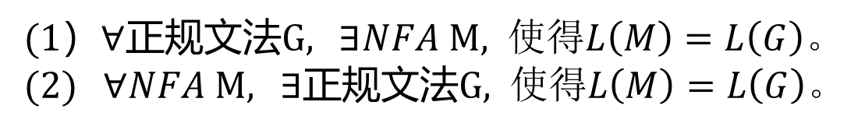
右线性正规文法到NFA转换方法
(1）$∀正$规文法G, $∃NFA M, 使得L\left(M\right)=L\left(G\right)。$
(2) $∀NFA M\text{,} ∃正\text{规文法}\text{G}, 使得L\left(M\right)=L\left(G\right)。$
正规文法
G＝(V_{N},V_{T}, P, S)
NFA
M＝(V_{N}∪{Z}, V_{T}, f, {S}, {Z})
G[S]:
S → 0U | 1V
U → 1S | 1
V → 0S | 0
0
U
1
1
⇒
S
Z
0
1
V
0

Slide 46
右线性正规文法到NFA转换方法
设右线性正规文法G＝(V_{N},V_{T},P,S)，则与之等价的NFA M＝(V_{N}∪{Z},V_{T},f,{S},{Z})，其中V_{N}∩{Z}＝Φ，转换函数f可以由下列方法构造：
（1）如果A→ a∈P ， 则 f (A, a) = Z；
（2） 如果A→ ε ∈P ，则 f (A, ε) = Z；
（3）如果A→aB∈P， 则 f (A, a) = B。
a
A
Z
ε
A
Z
A
a
B

Slide 47
右线性正规文法到NFA转换方法
教材例3.12( P57-58)
G[S]:
S → aA
S → bB
S → ε
A → aB
A → bA
B → aS
B → bA
B → ε
NFA
b
a
A
a
b
b
⇒
S
B
ε
a
ε
Z

Slide 48
DFA到右线性正规文法转换
设DFA M＝(K,Σ,f,S,Z)，则与之等价的右线性正规文法G＝(K,Σ,P,S)，其中规则集转换P可以由下列方法构造：
(1) 如 f(B，a)＝C， 则B→aC
(2) 若C是接受态，另加: C→ε或 B→a (二选一)
B
a
C
B→aC 再加B→a 或 C→ε
B
a
C
B→aC
3.13 将下列DFA M转换成等价的右线性正规文法G。
1
令S为文法G开始符，得等价文法G如下。
U
0
G[S]：S→ 1U︱0V
U→ 0Z|0
V→ 1Z|1
Z→ 1U ︱0V
⇒
1
S
Z
0
0
V
1

Slide 49
DFA到右线性正规文法转换
教材例3.13(P58)
G[S]:
A → aB
A → bD
B → bC
C →ε
C → aA
C → bD
D → ε
D → aB
D → bD
NFA
a
⇒
a
b
A
B
C
b
a
b
D
b

Slide 50
构造词法分析程序的技术线路
(1)依据给定的源语言之单词集，设计其正规文法或正规式；
(2)之后等价地转换成非确定有穷自动机；
(3)再通过子集法将其确定化，最终将确定有穷自动机最小化；
(4)最后依据最小化确定有穷自动机，设计词法分析程序。
词法分析程序生成器
语言词法(正规式)
词法分析程序生成器
词法分析程序

Slide 51
根据DFA设计词法分析程序
begin
a,b
初始化
过滤空格
S
a
c
A
B
Read(ch)
return (id,Value)
ch=?
其它
报错处理
b
b
a
b
w←w+ch
w←w+ch
d
C
D
Read(ch)
Read(ch)
return (number,Value)
S – 单词
A – 标识符
C – 无符号整数
a – [a-zA-Z]
b – [0-9]
y
ch=a|b
ch=b
y
c –非字母数字
d –非数字
n
n
kind←0
kind←1
end

Slide 52
根据DFA设计词法分析程序
Token getRelop() { Token retToken = new Token(); int state = 0; while (1) { switch(state) { case 0:
c = nextChar(); if (c == '<' ) state = 1; else if ( c == '=') state = 5; else if ( c == '>') state = 6; else fail(); break; case 1: case 8:
retract(); retToken.attribute = symbol.GT; return(retToken); } } }
⇒
<
=
0
1
2
return(relop,LE)
>
3
return(relop,NE)
=
other
*
4
return(relop,LT)
>
5
return(relop,EQ)
=
return(relop,GE)
6
7
other
*
8
return(relop,GT)
龙书图3-13 词法单元relop的DFA
relop自动机的概要实现

Slide 53
PL/0词法分析程序
/* 合法的单词符号：
13个保留字： begin,end,if,then,while,write,read,do,call,const,var,procedure,odd
11个运算符： +, -, *, /, <, <=, >, >=, =, #, :=
5个界符：( ) , ; .
标识符(ident)
数字(number)
每个合法单词符号的名字见下表：(null)表示非法单词符号
*/
enum symbol {
nul, ident, number, plus, minus,
times, slash, oddsym, eql, neq,
lss, leq, gtr, geq, lparen,
rparen, comma, semicolon, period, becomes,
beginsym, endsym, ifsym, thensym, whilesym,
writesym, readsym, dosym, callsym, constsym,
varsym, procsym,
};
#define symnum 32

Slide 54
PL/0词法分析程序
词法识别程序：
int getsym(); 返回值 为0或-1
实际返回值（全局变量）：
enum symbol sym; /* 单词符号的类型 */
char id[al+1]; /* 单词符号的值：保留字或标识符 */
int num; /* 单词符号的值：数字 */
以下为词法分析的辅助变量
char ch; /* 获取字符的缓冲区，getch 使用 */
int cc, ll; /* getch使用的计数器，cc表示当前字符(ch)的位置 */
char id[al+1]; /* 当前ident, 多出的一个字节用于存放0 */
char a[al+1]; /* 临时符号, 多出的一个字节用于存放0 */
int num; /* 当前number */
char line[81]; /* 读取行缓冲区 */
char word[norw][al]; /* 保留字，已排序 */
enum symbol wsym[norw]; /* 保留字对应的符号值 */
enum symbol ssym[256]; /* 单字符的符号值 */

Slide 55
PL/0词法分析程序
词法分析子程序 getsym( ) 的处理流程
从源程序扫描下一个字符(调用getch子程序)
忽略空格、换行和TAB (每忽略一个，扫描下一个)
enum symbol sym;
识别单词 (每扫描过一个字符，调用一次getch子程序)
识别保留字
识别标识符
拼数
识别单字符单词
拼双字符单词
根据单词类别设置sym，id 和 num

Slide 56
PL/0词法分析程序

Slide 57
PL/0词法分析程序
Simple.pl0
const
a = 10;
var
age;
begin
age := a;
write(age)
end.
-------- CODE --------
0 jmp 0 1
1 int 0 4
2 lit 0 10
3 sto 0 3
4 lod 0 3
5 opr 0 14
6 opr 0 15
7 opr 0 0
----------------------
start pl0
10
读pl0.c源代码
getsym()
了解其词法分析过程

Slide 58
3.6 词法分析程序的自动构造工具（自学部分）
LEX：windows中FLEX，词法分析程序生成工具，实现词法分析程序的自动生成。
LEX
源程序
LEX
编译程序
词法分析源程序
Lex.l
Lex.yy.c
C语言
编译程序
Lex.yy.c
a.exe
C语言
编译程序
输入串
单词符号串
目录

Slide 59
Lex源程序组成
%{
int num_lines = 0, num_chars = 0, num_id = 0;
%}
宏名字 正则表达式
digit [0-9]
letter [A-Za-z]
id {letter}({letter}|{digit})*
%%
正则表达式 {action}
{id} {++num_id;}
\n {++num_lines; ++num_chars;}
. {++num_chars;}
%%
辅助过程（用户子程序部分） user subroutines
main() {
yylex();
printf("# of lines = %d, # of chars = %d, # of id = %d\n",
num_lines, num_chars, num_id);
}

Slide 60
Lex源程序举例
%option yylineno
%{
int yylval;
%}
chars [A-Za-a]
Identifier [A-Za-z][A-Za-z0-9]*
numbers ([0-9])+
delim [ \n\t]
eq ==
as =
whitespace {delim}+
%%
{numbers} {…}
{identifier} {….}
{as} {….}

Slide 61
编译Lex源程序
GNU Flex
Flex的前身是Lex，由伯克利实验室的Vern Paxson使用C语言重写了Lex，命名为Flex（Fast Lexical Analyzer Generator）。无论在效率上和稳定性上都优于Lex。以下为windows环境下的使用
（1）对lex文件lex.l进行编译，得到词法分析源程序lex.yy.c
flex lex.l
（2）使用gcc对lex.yy.c编译得到词法分析器
gcc lex.yy.c -Lfl -o scanner.exe

Slide 62
本章小结
本章主要介绍了词法分析程序构造的基本原理和方法，重点讨论了描述语言词法规则的3种描述工具：正规文法、正规式和有穷自动机，以及它们的相互等价地转换方法。转换方法之间关系见下图。
正规式
（R）
正规文法
（G）
非确定有穷自动机（NFA）
确定有穷自动机
（DFA）
最小确定有穷自动机
（min DFA）

Slide 63
本章小结
提出的基本概念是正规式、非确定有穷自动机和确定有穷自动机。
构造词法分析程序的技术线路通常是：依据给定的源语言之单词集，设计其正规文法或正规式，之后等价地转换成非确定有穷自动机，再通过子集法将其确定化，最终将确定有穷自动机最小化，最后依据最小化的确定有穷自动机，设计词法分析程序。
重点掌握的内容是:
①设计一个定义已知语言单词集的正规文法、或正规式、或有穷自动机；
②正规文法、正规式和有穷自动机的相互等价地转换方法；
③正规式运算性质及其应用。

